Slide 1
SUPERINTENDÊNCIA DE EDUCAÇÃO INFANTIL
E ENSINO FUNDAMENTAL
Língua Portuguesa – 7º ANO
Habilidades: (EF69LP48) Interpretar, em poemas, efeitos produzidos pelo uso de recursos expressivos sonoros (estrofação, rimas, aliterações etc.), semânticos (figuras de linguagem, por exemplo), gráfico-espacial (distribuição da mancha gráfica no papel), imagens e sua relação com o texto verbal; (EF67LP31-B) Produzir poemas visuais, explorando as relações entre imagem e texto verbal, a distribuição da mancha gráfica (poema visual) e outros recursos visuais e sonoros.
Objeto de conhecimento: Gênero Poemas Visuais. Reconstrução da textualidade e compreensão dos efeitos de sentido provocados pelos usos de recursos linguísticos e multissemióticos: recursos expressivos dos poemas.

Slide 2
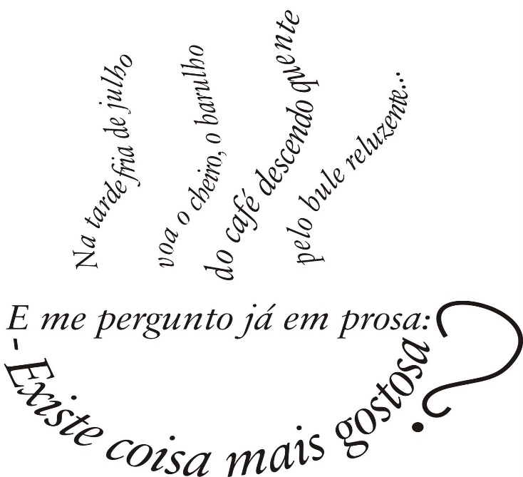
AULA 4
Poemas Visuais
Expressão poética não-formal que valoriza os efeitos visuais, ou seja, prioriza a formação de imagens. Essas imagens completam o sentido do poema e causam maior ar de expressão, podendo ser combinadas com outras linguagens artísticas.
Fábio Sexure - Disponível em http://alessandrabeatrizdesign.blogspot.com/2009/06/cafe-do-poeta-xicara-parte-interna-do.html Acesso em 03 de nov. de 2020.

Slide 3
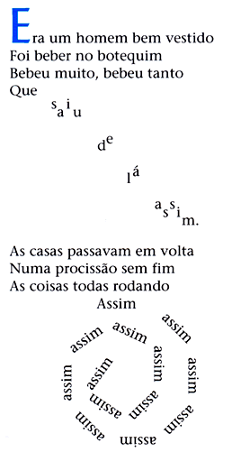
Poemas Visuais
Como o próprio nome diz, são produções literárias em que as imagens, formas e tudo o que é capaz de ser captado pela visão, ganham destaque.
Um dos principais intuitos da poesia é a expressão humana, independente do formato com que o texto é apresentado.
Millôr Fernandes
Disponível em https://a-partir-pedra.blogspot.com/2008/01/poesia-cintica.html Acesso em 03 de nov. de 2020

Slide 4
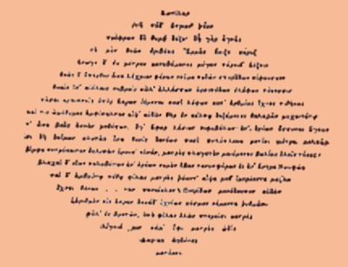
o Poema Visual mais antigo que se tem conhecimento é anterior ao ano 0: A obra “O ovo” de Simmias de Rodes (300 a.C.) é uma forma de poema em que discorre sobre o ovo e foi feito no formato de um ovo. Este poema era uma espécie de caligrama (poema em que o formato corresponde ao objeto tema).
Simmias de Rodes (300 a.C.)
Disponível em < https://expurgacao.art.br/poesia-visual/> Acesso em 03 de nov. de 2020.

Slide 5
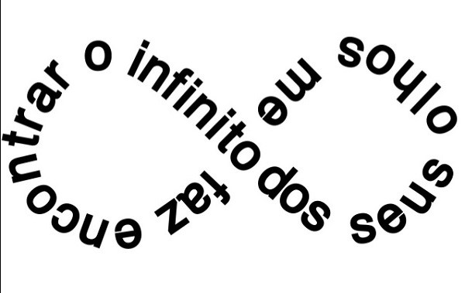
Poema Concreto
Surgiu junto ao resgate da poesia visual, às vezes é confundido ou tido como sinônimo. Contudo, o poema concreto originalmente é um tipo de poema visual em que o uso da linguagem verbal é essencial.
O uso da linguagem verbal e não-verbal, ausência de verso e estrofe, ausência do eu lírico e os aspectos geométricos são uma de suas principais características.
Décio Pignatari
Disponível em https://pt-static.z-dn.net/files/db6/0cbb77aab195f6e976e357dab2a1dbd1.png> Acesso em 03 de nov. de 2020.

Slide 6
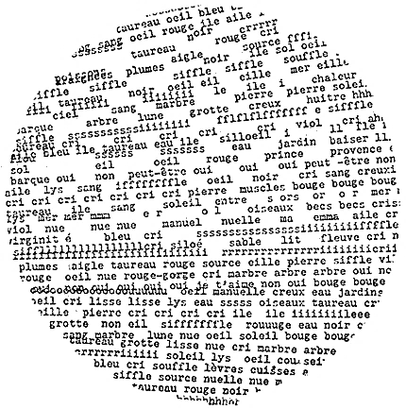
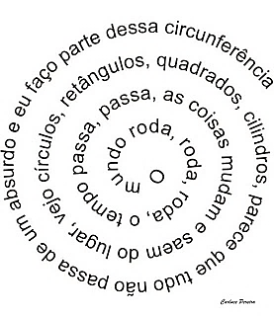
Tipos de Poemas Visuais
Poema Fônico
Poema Cinético
Carluce Pereira
Pierre Garnier
Disponível em < http://descobrindooprazerdeler.blogspot.com/2012/12/poesia.html> Acesso em 03 de nov. de 2020.
Disponível em < https://artpool.hu/Poetry/soundimage/kepek/ipgarnier.gif> acesso em 03 de nov. de 2020.

Slide 7
Urgente
Uma
gota
de
orvalho
caiu hoje, às 8h, do dedo anelar
direito, do Cristo Redentor, no
Rio de Janeiro
Seus restos
não foram
encontrados
A Polícia
não acredita
em
acidente
Suspei-
to:o
vento
Os meteorolo-
gistas, os poetas e
os passarinhos choram in-
consoláveis. Testemunha
presenciou a queda: “Horrível!
Ela se evaporou na metade do caminho!”
ATIVIDADES
Leia o texto.
1. Que gênero textual é esse?
a) ( ) Uma notícia.
b) ( ) Um poema.
c) ( ) Um anúncio.
d) ( ) Uma reportagem.
2. A forma de colocar as palavras no papel lembra a imagem
a) ( ) de uma torre.
b) ( ) de um prédio.
c) ( ) de passarinhos.
d) ( ) do Cristo Redentor.
CAPARELLI, Sérgio. Tigres no quintal. Porto Alegre: Kuarup, 1995.
Disponível em < https://pt.scribd.com/doc/39812903/TEXTO-CRISTO-REDENTOR> Acesso em 03 de nov. de 2020.

Slide 8
3. Que acontecimento o poema se propõe a nos contar? Quando ocorreu? Onde?
4. A linguagem utilizada no poema se assemelha ao estilo de um gênero jornalístico. Qual? Justifique.
5. Pela forma que o poeta escolheu para expressar suas ideias, é possível afirmar que, nesse texto, ele finge ser
a) ( ) um policial.
b) ( ) um turista.
c) ( ) uma testemunha.
d) ( ) um jornalista, um repórter.

Slide 9
REFERÊNCIAS:
Poemas visuais - Disponível em https://beduka.com/blog/materias/literatura/o-que-e-poema-visual/
Acesso em 03 de nov. de 2020. (Adaptada)
Disponível em < https://pt.scribd.com/doc/39812903/TEXTO-CRISTO-REDENTOR> Acesso em 03 de nov. de 2020.

Slide 10
Ronaldo Ramos Caiado
Governo do Estado de Goiás
Lincoln Graziani Pereira da Rocha
Vice-governador
Aparecida de Fátima Gavioli Soares Pereira
Secretária de Estado da Educação
Selma de Oliveira Bastos Pires
Subsecretária de Governança Educacional
Giselle Pereira Campos Faria
Superintendente de Educação Infantil e Ensino Fundamental
Gerência de Produção de Material para o Ensino Fundamental
Alessandra Oliveira de Almeida
Katiuscia Neves Almeida
Maria Magda Ribeiro
Marlene Aparecida da Silva Faria
Alan Alves Ferreira
Fátima Garcia Santana Rossi
Wanessa Santos silva
Ceciliana de Rose Cintra Lagares

